Slide 1
JAVA中级
郝正彬

Slide 2
分享目的
了解JAVA中级的学习方向
  多线程、线程池、线程安全
  IO流体系
  JVM内存模型、参数调优
  heap dump分析
  jstack分析
了解JAVA中级的考察标准
  掌握上述知识点
  有项目调优排错经验
  有过分析heap dump和线程信息的经验

Slide 3
IO
字符流和字节流
IO中的设计模式

Slide 4

字符流和字节流
Stream
Notes:
想象一下，你从文件/网络读取数据， 这些数据像河流一样“流”向你， 是不是很形象？ 由于是“流”， 你读到了第100个字节， 然后想退回到第10个字节重新读， 那我是不允许的， 河流是不允许倒退的。

Slide 5
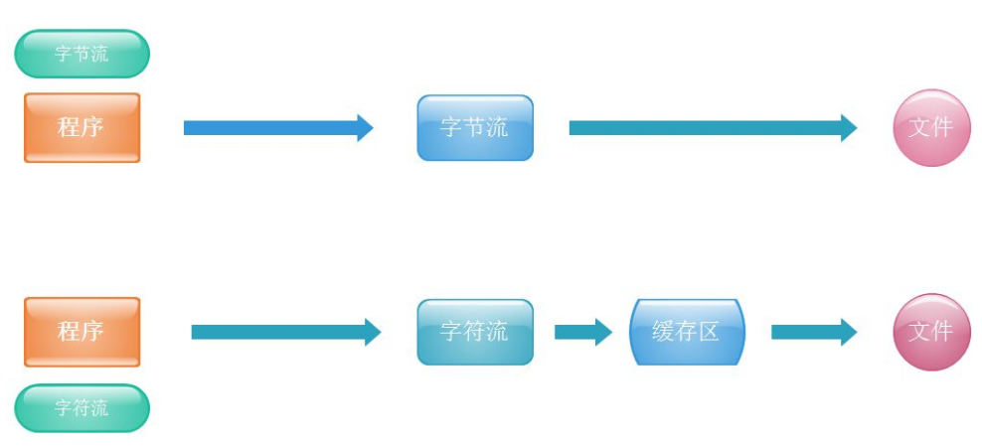
字符流和字节流
InputStream/OutputStream
Reader/Writer
Notes:
追根溯源， 计算机中的一切都是二进制的字节， 包括你现在正在看到的文章， 但是你们码农如果直接用InputStream/OutStream来读取这些文本内容， 势必有点麻烦，还得翻译成字符， 所以为了方便你们我就提供了Reader/Writer 接口， 专门用于处理字符流。

Slide 6
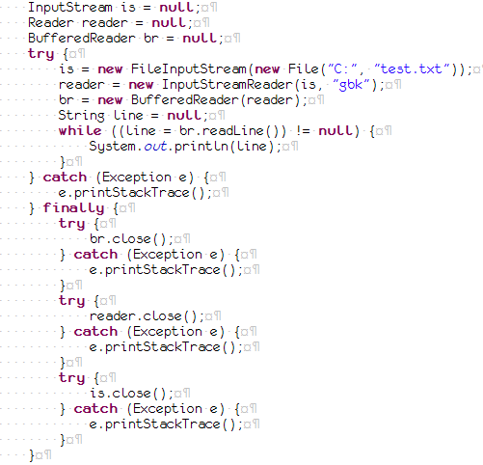
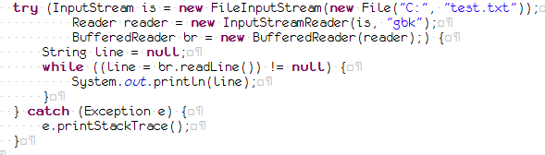
字符流和字节流
Closeable、Flushable和AutoCloseable

Slide 7
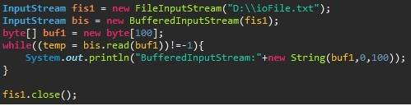
IO中的设计模式
有一天InputStream接受了一次采访
InputStream的子类使用起来非常奇怪
Notes:
为什么我们不能直接以缓存方式（BufferedInputStream）从文件中读取数据呢？

Slide 8
IO中的设计模式
时光倒流到20年前
Notes:
老大叫FileInputStream，处理文件，老二叫ByteArrayInputStream，处理字节数组，老三叫StringBufferInputStream，处理StringBuffer，老四叫PipedInputStream，处理线程间的输入流，老五叫ObjectInputStream，处理被序列化的对象，再生一个SequenceInputStream，处理一个包裹里有多种数据来源的业务。

Slide 9

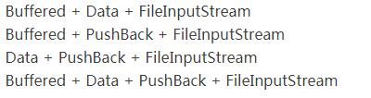
IO中的设计模式
BufferedInputStream
DataInputStream
PushbackInputStream
6 * 7 = 42
Notes:
读数据慢、基本类型、读出来的数据再推回Stream里面
拥有缓存的BufferedInputStream，把byte转换成JAVA基本类型的DataInputStream和回写数据到stream的PushbackInputStream

Slide 10

IO中的设计模式

Slide 11


IO中的设计模式

Slide 12

IO中的设计模式
回忆结束，回到现在
亚瑟.范.霍夫
(Arthur van Hoff)

Slide 13
JVM内存模型原理
JVM组成原理、堆栈模型
垃圾回收算法
JVM调优基础、常见配置
常见排错方法

Slide 14
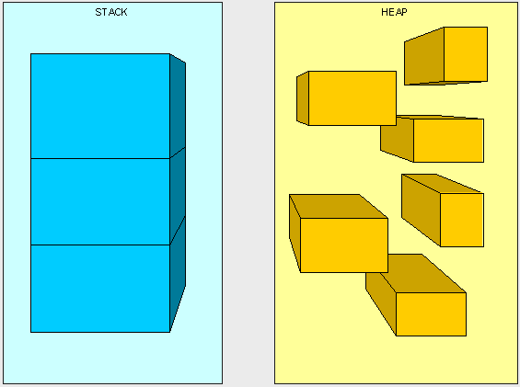
堆和栈
栈：解决程序运行，即程序如何运行
堆：解决数据存储，即数据怎么放，放哪儿
Notes:
在Java中一个线程就会相应有一个线程栈与之对应，这点很容易理解，因为不同的线程执行逻辑有所不同，因此需要一个独立的线程栈。而堆则是所有线程共享的。栈因为是运行单位，因此里面存储的信息都是跟当前线程（或程序）相关信息的。包括局部变量、程序运行状态、方法返回值等等；而堆只负责存储对象信息。

Slide 15
堆和栈
堆中存什么？栈中存什么？
  堆中存的是对象
  栈中存的是基本类型和堆中对象的引用
Java中参数传递时传的是值？引用？
  不要试图与C进行类比，Java没有指针的概念
  程序永远是在栈中进行的，因而参数传递只存在基本类型和对象引用的问题，不会直接传对象本身。
Notes:
堆和栈中，栈是程序运行最根本的东西。程序运行可以没有堆，但是不能没有栈。而堆是为栈进行数据存储服务，说白了堆就是一块共享的内存。不过，正是因为堆和栈的分离的思想，才使得Java的垃圾回收成为可能。
Java中，栈的大小通过-Xss来设置，当栈中存储数据比较多时，需要适当调大这个值，否则会出现java.lang.StackOverflowError异常。常见的出现这个异常的是无法返回的递归，因为此时栈中保存的信息都是方法返回的记录点。

Slide 16
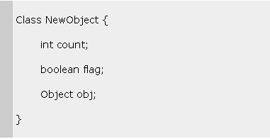
堆和栈
Java对象的大小
  引用占4byte，基本类型的空间一般是1-8byte
  一个空Object的大小是8byte
  空对象大小(8) + int(4) + boolean(1) + 引用(4) = 17(byte)，java内存分配是以8的整数倍来分，24byte

Slide 17
引用类型
强引用
  如果被强引用，则不会被垃圾回收
软引用
  软引用一般被做为缓存来使用
  根据系统剩余内存来决定是否对软引用进行回收
  虚拟机在发生OutOfMemory时，肯定是没有软引用存在的
弱引用
  在进行垃圾回收时，是一定会被回收掉的
  生命周期只存在于一个垃圾回收周期内

Slide 18
基本回收策略
引用计数(Reference Counting)
  比较古老的回收算法
  原理是此对象有一个引用，即增加一个计数，删除一个引用则减少一个计数
  垃圾回收时，引用收集计数为0的对象
  此算法最致命的是无法处理循环引用的问题

Slide 19
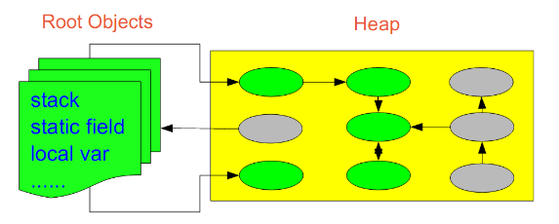
基本回收策略
如何区分垃圾
Notes:
上面说到的“引用计数”法，通过统计控制生成对象和删除对象时的引用数来判断。垃圾回收程序收集计数为0的对象即可。但是这种方法无法解决循环引用。所以，后来实现的垃圾判断算法中，都是从程序运行的根节点出发，遍历整个对象引用，查找存活的对象。

Slide 20
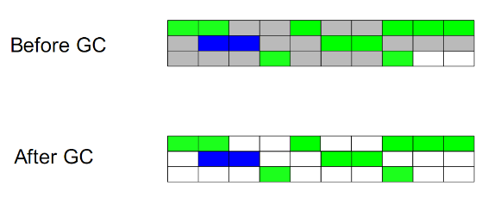
基本回收策略
标记-清除(Mark-Sweep)
Notes:
此算法执行分两阶段。第一阶段从引用根节点开始标记所有被引用的对象，第二阶段遍历整个堆，把未标记的对象清除。此算法需要暂停整个应用，同时，会产生内存碎片。

Slide 21
基本回收策略
如何处理碎片
  不同Java对象存活时间是不一定的
  如果不进行内存整理，就会出现零散的内存碎片
  碎片最直接的问题就是会导致无法分配大块的内存空间

Slide 22
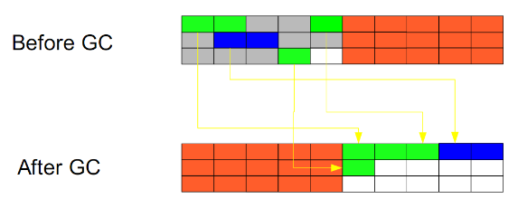
基本回收策略
复制(Copying)
Notes:
此算法把内存空间划为两个相等的区域，每次只使用其中一个区域。垃圾回收时，遍历当前使用区域，把正在使用中的对象复制到另外一个区域中。次算法每次只处理正在使用中的对象，因此复制成本比较小，同时复制过去以后还能进行相应的内存整理，不会出现“碎片”问题。当然，此算法的缺点也是很明显的，就是需要两倍内存空间。

Slide 23
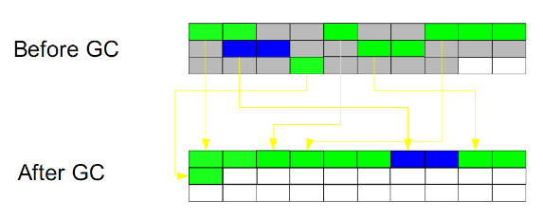
基本回收策略
标记-整理(Mark-Compact)
Notes:
此算法结合了“标记-清除”和“复制”两个算法的优点。也是分两阶段，第一阶段从根节点开始标记所有被引用对象，第二阶段遍历整个堆，把清除未标记对象并且把存活对象“压缩”到堆的其中一块，按顺序排放。此算法避免了“标记-清除”的碎片问题，同时也避免了“复制”算法的空间问题。

Slide 24
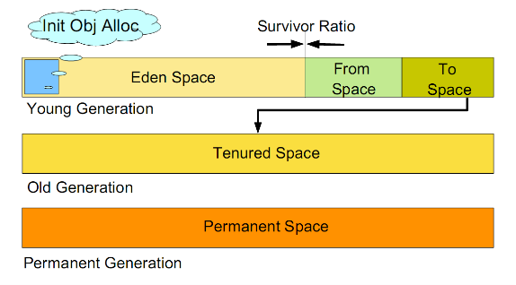
分代
为什么要分代
  不同的对象的生命周期是不一样的
如何分代
Notes:
（1）年轻代:
所有新生成的对象首先都是放在年轻代的。年轻代的目标就是尽可能快速的收集掉那些生命周期短的对象。年轻代分三个区。一个Eden区，两个Survivor区(一般而言)。
（2）年老代:
在年轻代中经历了N次垃圾回收后仍然存活的对象，就会被放到年老代中。因此，可以认为年老代中存放的都是一些生命周期较长的对象。
（3）持久代:
用于存放静态文件，如今Java类、方法等。持久代对垃圾回收没有显著影响，但是有些应用可能动态生成或者调用一些class，例如Hibernate等，在这种时候需要设置一个比较大的持久代空间来存放这些运行过程中新增的类。持久代大小通过-XX:MaxPermSize=<N>进行设置。

Slide 25
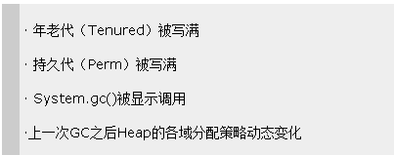
什么情况下触发垃圾回收
Scavenge GC
  对Eden区域进行GC，清除非存活对象
  并且把尚且存活的对象移动到Survivor区
  整理Survivor的两个区
Full GC
  对整个堆进行整理，包括Young、Tenured和Perm

Slide 26
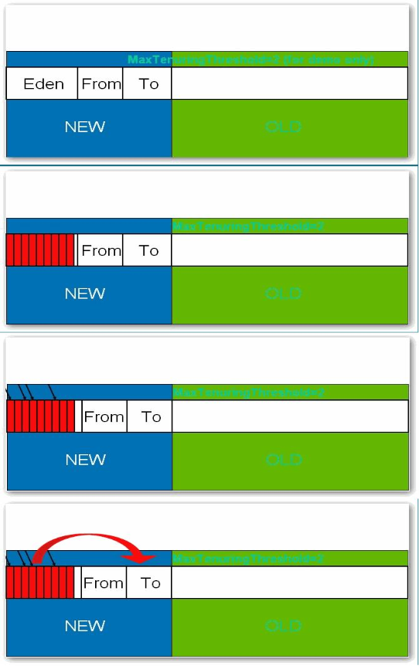
垃圾回收流程

Slide 27
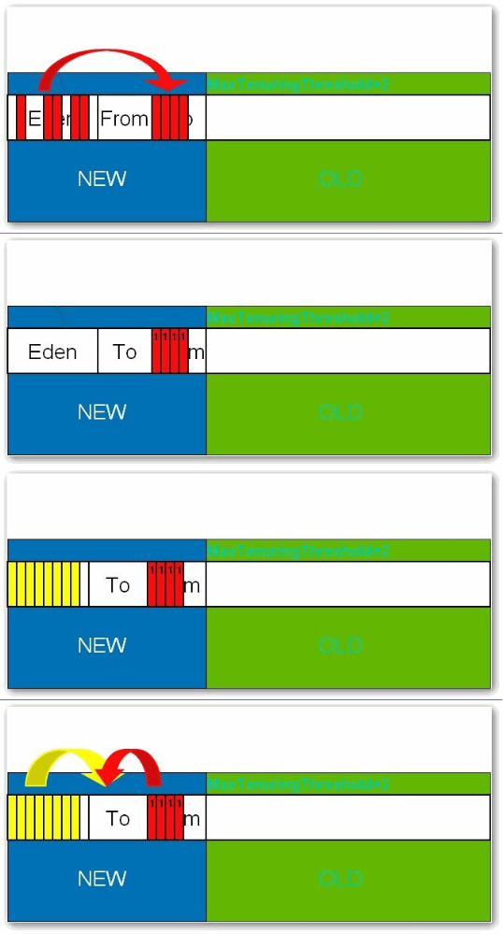
垃圾回收流程

Slide 28
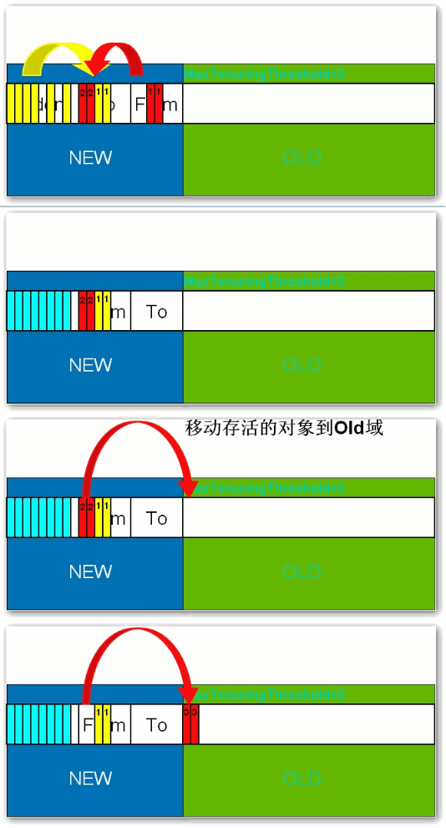
垃圾回收流程

Slide 29
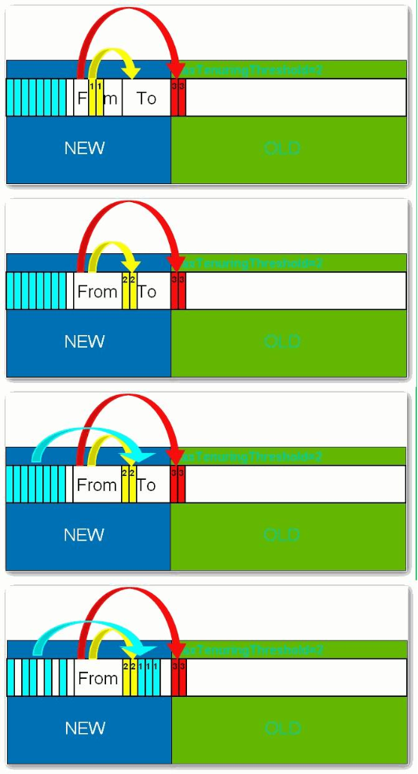
垃圾回收流程

Slide 30
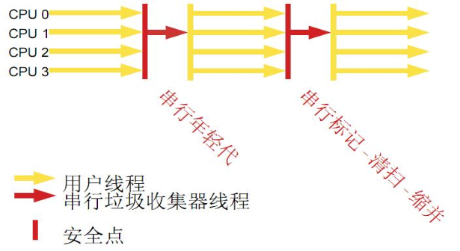
垃圾收集器算法
串行收集器
  -XX:+UseSerialGC
Notes:
用单线程处理所有垃圾回收工作，因为无需多线程交互，所以效率比较高。但是，也无法使用多处理器的优势，所以此收集器适合单处理器机器。

Slide 31
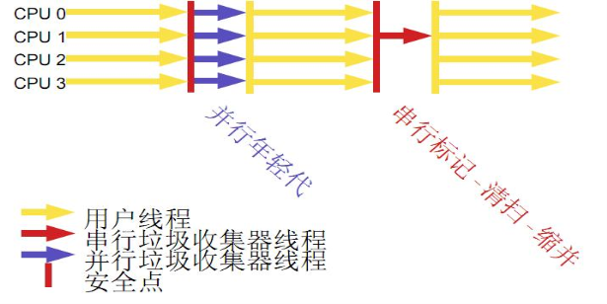
垃圾收集器算法
并行收集器
  -XX:+UseParallelGC、-XX:+UseParallelOldGC
Notes:
对年轻代进行并行垃圾回收，因此可以减少垃圾回收时间。一般在多线程多处理器机器上使用。
并行收集器在J2SE5.0引入，在Java SE6.0中进行了增强--可以对年老代进行并行收集。
使用-XX:ParallelGCThreads=<N>设置并行垃圾回收的线程数。此值可以设置与机器处理器数量相等。
最大垃圾回收暂停：指定垃圾回收时的最长暂停时间，通过-XX:MaxGCPauseMillis=<N>指定。<N>为毫秒.如果指定了此值的话，堆大小和垃圾回收相关参数会进行调整以达到指定值。设定此值可能会减少应用的吞吐量。
吞吐量：吞吐量为垃圾回收时间与非垃圾回收时间的比值，通过-XX:GCTimeRatio=<N>来设定，公式为1/（1+N）。例如，-XX:GCTimeRatio=19时，表示5%的时间用于垃圾回收。默认情况为99，即1%的时间用于垃圾回收。

Slide 32
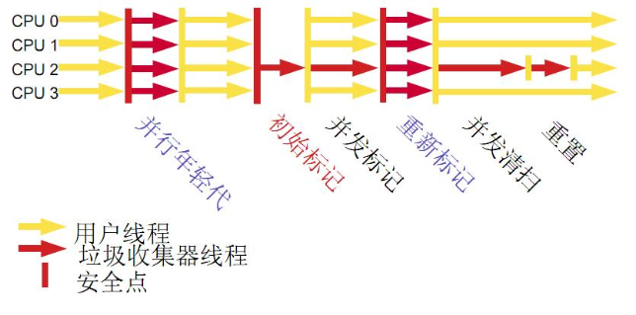
垃圾收集器算法
并发收集器
  -XX:+UseConcMarkSweepGC
Notes:
六步
# STW initial mark
# Concurrent marking
# Concurrent precleaning
# STW remark
# Concurrent sweeping
# Concurrent reset

Slide 33
垃圾收集器算法
适用场景
  串行处理器
    数据量比较小（100M左右）
    单处理器下并且对响应时间无要求的应用
    缺点：只能用于小型应用
  并行处理器
    对吞吐量有高要求
    对应用响应时间无要求的中、大型应用(科学计算)
    缺点：垃圾收集过程中应用响应时间可能加长
  并发处理器
    对响应时间有高要求
    对应用响应时间有较高要求的中、大型应用(Web、应用)

Slide 34
垃圾收集器算法
小结
类别 | serial collector (单线程收集器) | parallel collector ( 并行收集器) | concurrent collector (并发收集器)
介绍 | 使用单线程去完成所有的gc工作，没有线程间的通信，这种方式会相对高效 | 使用多线程的方式，利用多CUP来提高GC的效率，主要以到达一定的吞吐量为目标 | 使用多线程的方式，利用多CUP来提高GC的效率，并发完成大部分工作，使得gc pause短
适用场景 | 单处理器机器且没有pause time的要求 | 适用于科学技术和后台处理 有中规模/大规模数据集大小的应用且运行在多处理器上，关注吞吐量(throughput) | 适合中大规模数据集的应用，应用服务器，电信领域，关注response time，而不是throughput
使用参数 | Client模式下默认： 可使用 强制使用参数： -XX:+UseSerialGC 优点：对server应用没什么优点 缺点：慢,不能充分发挥硬件资源 | Server模式下默认 --YGC:PS FGC:Parallel MSC 强制使用参数： -XX:+UseParallelGC或-XX:+UseParallelOldGC --ParallelGC代表FGC为Parallel MSC --ParallelOldGC代表FGC为Parallel Compacting 优点：高效 缺点：heap变大后造成暂停时间会变长 | 可用-XX:+UseConcMarkSweepGC强制指定 优点: 对old进行回收时,对应用造成的暂停时间非常短,适合对latency要求比较高的应用 缺点: 1.内存碎片和浮动垃圾 2.old去的内存分配效率低 3.回收的整个耗时比较长 4.和应用争抢CPU

Slide 35
垃圾收集器算法
小结
类别 | serial collector (单线程收集器) | parallel collector ( 并行收集器) | concurrent collector (并发收集器)
内存回收触发条件 | YGC eden空间不足 FGC old空间不足 perm空间不足 显示调用System.gc()，包括RMI等的定时触发 | YGC eden空间不足 FGC old空间不足 perm空间不足 显示调用System.gc()，包括RMI等的定时触发 | YGC eden空间不足 CMS GC 1.old Gen使用率大的比率，默认为92% 2.配置了CMSClassUnloadingEnabled,且Perm Gen的使用达到一定的比率默认为92% 3.Hotspot自己根据估计决定是否要触法 4.在配置了ExplictGCInvokesConcurrent的情况下显示调用了System.gc()

Slide 36
垃圾收集器算法
小结
类别 | serial collector (单线程收集器) | parallel collector ( 并行收集器) | concurrent collector (并发收集器)
内存回收触发工作 | YGC 清空eden+from中所有no ref的对象占用的内存 将eden+from中的所有存活的对象copy到to中 在这个过程中一些对象将晋升到old中: --to放不下的 --存活次数超过tenuring threshold的 重新计算Tenuring Threshold; 单线程做以上动作，GC全程暂停应用 FGC 如果配置了CollectGen0First,则先触发YGC 清空heap中no ref的对象,permgen中已经被卸载的classloader中加载的class的信息 单线程做以上动作 全程暂停应用 | YGC 同serial动作基本相同,不同点: 1.多线程处理 2.YGC的最后不仅重新计算Tenuring Threshold,还会重新调整Eden和From的大小 FGC 1.如配置了ScavengeBeforeFullGC(默认),则先触发YGC(??) 2.MSC:清空heap中的no ref对象,permgen中已经被卸载的classloader中加载的class信息,并进行压缩 3.Compacting:清空heap中部分no ref的对象,permgen中已经被卸载的classloader中加载的class信息,并进行部分压缩 多线程做以上动作. | YGC 同serial动作基本相同,不同点: 1.多线程处理 CMSGC: 1.old gen到达比率时只清除old gen中no ref的对象所占用的空间 2.perm gen到达比率时只清除已被清除的classloader加载的class信息 FGC 同serial

Slide 37
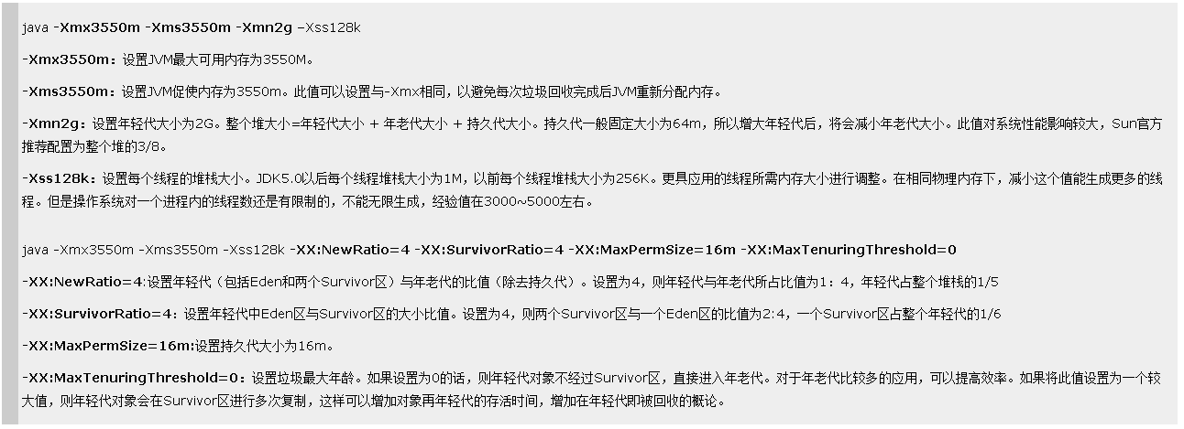
典型配置举例
堆大小设置

Slide 38
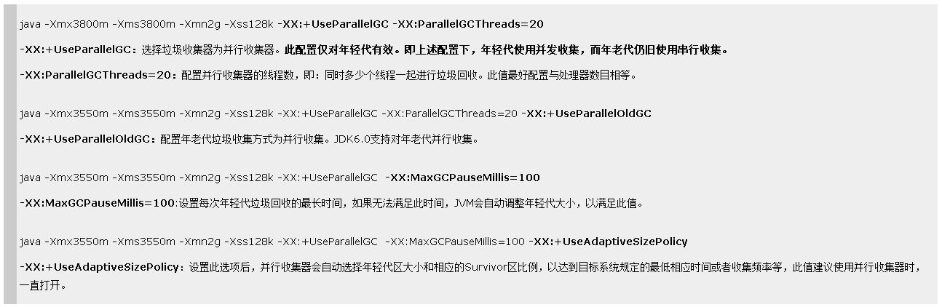
垃圾收集器调优
并行收集器—吞吐量优先

Slide 39
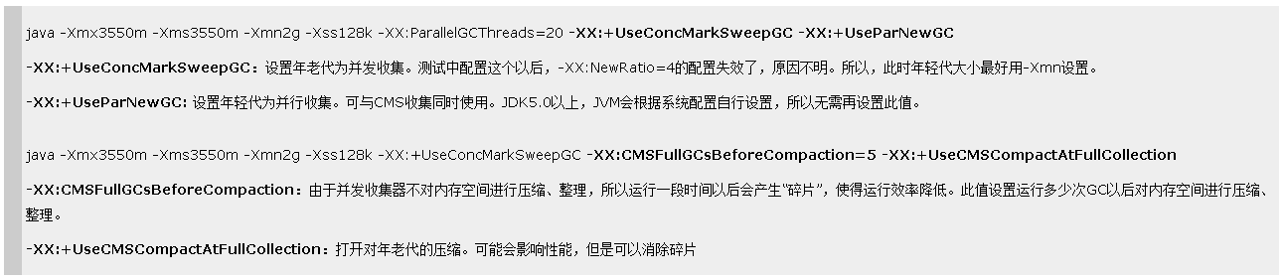
垃圾收集器调优
并发收集器—响应时间优先

Slide 40
调优总结
年轻代大小选择
  响应时间优先的应用
    尽可能设大，直到接近系统的最低响应时间限制
    减少到达年老代的对象
  吞吐量优先的应用
    尽可能的设置大
    一般适合8CPU以上的应用

Slide 41
调优总结
年老代大小选择
  响应时间优先的应用
    一般要考虑并发会话率和会话持续时间等一些参数
    并发垃圾收集
    注意花在年轻代和年老代回收上的时间比例
  吞吐量优先的应用
    一般都有一个很大的年轻代和一个较小的年老代
    尽可能回收掉大部分短期对象，减少中期的对象，而年老代尽存放长期存活对象

Slide 42
HeapDump
Jconsole
visualVM
产生HeapDump文件
  jmap -heap:format=b,file=heap.bin <pid>
  -XX:+HeapDumpOnOutOfMemoryError
  -XX:HeapDumpPath=./

Slide 43
多线程
能熟练地进行多线程编程
线程池
sychronized
java.util.concurrent中锁的分类和用途
CAS

Slide 44
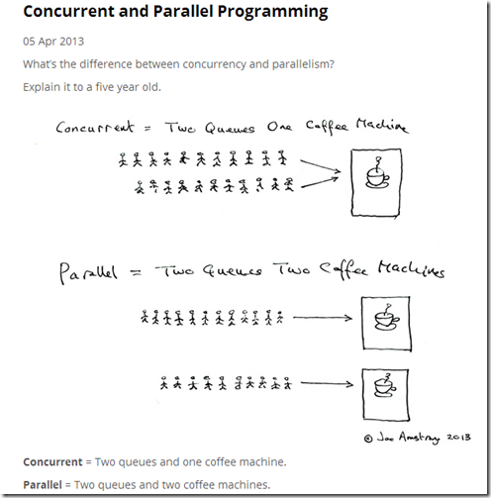
多线程
Notes:
并行：多个cpu实例或者多台机器同时执行一段处理逻辑，是真正的同时。
并发：通过cpu调度算法，让用户看上去同时执行，实际上从cpu操作层面不是真正的同时。并发往往在场景中有公用的资源，那么针对这个公用的资源往往产生瓶颈，我们会用TPS或者QPS来反应这个系统的处理能力。

Slide 45
多线程
扎好马步
  线程的状态
内功心法
  每个对象都有的方法（机制）
太祖长拳
  基本线程类
九阴真经
  高级多线程控制类

Slide 46
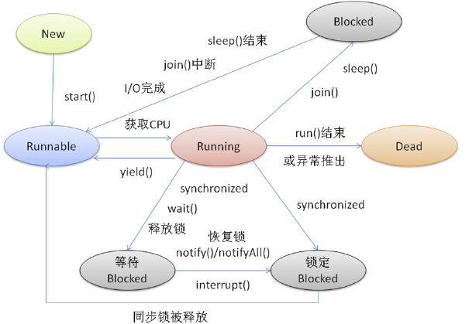
线程的状态

Slide 47
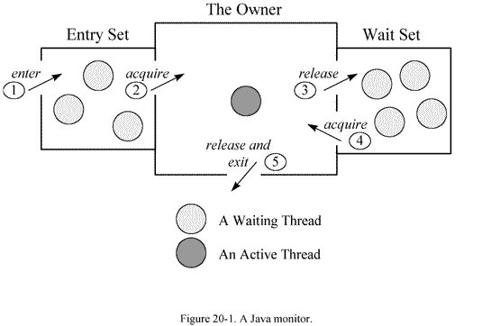
线程机制

Slide 48
基本线程类
Thread
  run
  start
  ……
Runnable
Callable
  isDone
  get

Slide 49
高级多线程控制类
ThreadLocal（保存线程的独立变量）
原子类（保证原子的操作）
  AtomicInteger
  AtomicBoolean
  ……
Lock类（解决同步问题）
容器类
  BlockingQueue
  ConcurrentHashMap
管理类
  ThreadPoolExecutor

Slide 50
总结
JAVA中级的学习方向
  多线程、线程池、线程安全
  IO流体系
  JVM内存模型、参数调优
  heap dump分析
  jstack分析
JAVA中级的考察标准
  掌握上述知识点
  有项目调优排错经验
  有过分析heap dump和线程信息的经验

Slide 51
谢 谢

